Slide 1
Pic Masterpiece
1조 오리쟁
고민정 김태완 문다영 박나은 신하선

Slide 2
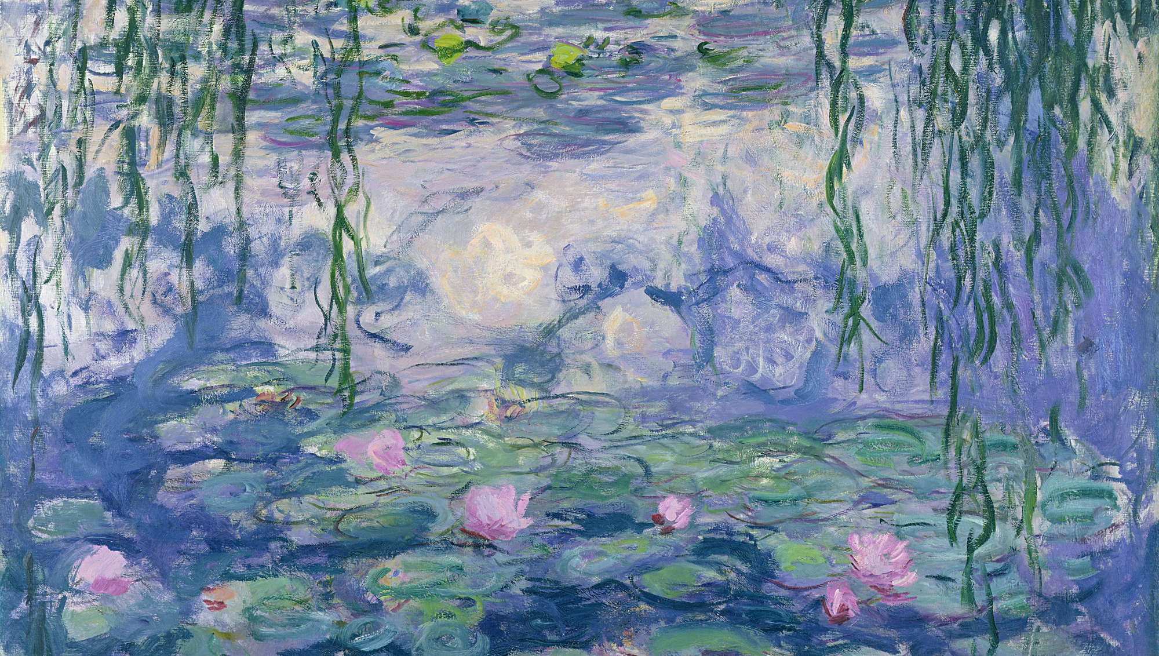
< Project Goal >
카메라 필터처럼
사진에 내가 원하는 화가의 작품 스타일을 입혀보자

Slide 3
내가 원하는 스타일을 적용하기 위해서,
무엇이 필요할까?

Slide 4
< 모델링 >
필요한 사진은 2가지
Content Image(내 사진)
Style Image(화가의 작품)

Slide 5
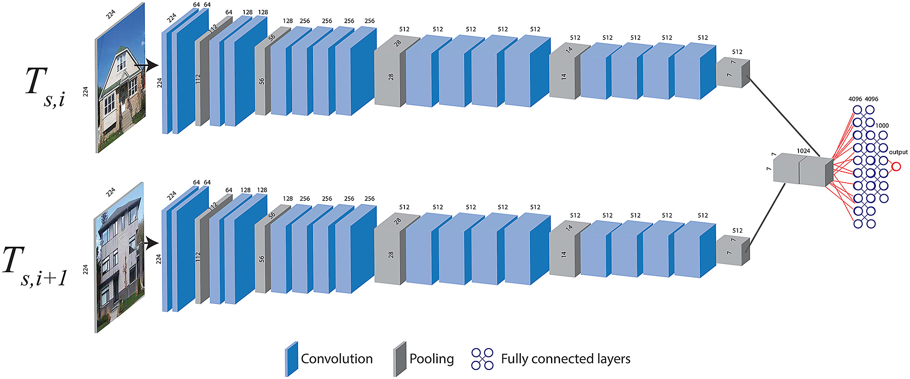
CNN의 일종인 VGG 모델을 2개 사용하여 특징을 추출
Content Image
Style Image

Slide 6
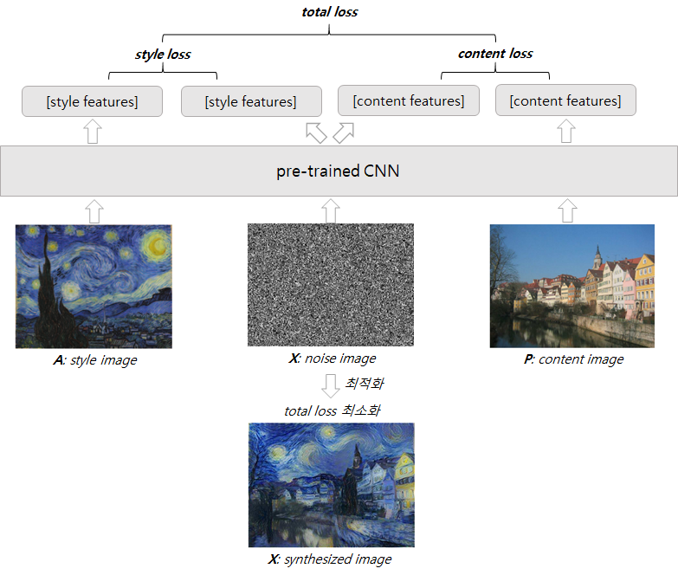
Content loss 를 최소화 하도록
2) Style loss와
1) 특징을 추출해서
3) 학습
Fully connected 시
Compile 되는 loss function 구조

Slide 7
< Difficulty >
문제점 1
문제점 2
형변환
(Django에서 요구하는 이미지 형식과 Tensorflow 모델에서 필요한 형식이 불일치)
새로운 Content 및 Style 이미지가 주어지면
다시 학습해야함 (시간이 오래걸림)
GAN을 사용하면 보완가능
base64 사용

Slide 8
< 시연 >

Slide 9
< 개선할 점 >
A
GAN을 이용한
Pre-trained 모델 구축
B
Style 이미지
선택권 늘리기
(파일첨부까지)
C
학습 정도에 따라
중간 결과물을 보여주기
(원하는 파라미터 정도를 사용자가 선택 할 수 있도록)

